Slide 1

Talkshow o budoucnosti daňové profese
a všem, co Vás může v této oblasti zajímat.
Ovlivní umělá inteligence výběr daní a zaměření daňových kontrol?
Přežije profese daňového poradce rok 2030 nebo se změní na datového analytika?
Budeme ještě v budoucnu vyplňovat daňová přiznání nebo to za nás udělá vševědoucí finanční úřad?
Ovlivní interpretaci daňových zákonů více text zákona či rozhodnutí soudů?
Účast přislíbili:
Lenka Falešníková – vedoucí daňového oddělení České spořitelny, a.s.
Radovan Doležel – vedoucí oddělení daní a cel Škoda Auto a.s.
Hana Baráková – ředitelka Odboru transformace Generálního finančního ředitelství
Pavol Škápik – konzultant pro strategické projekty na Generálním finančním ředitelství
Jana Fuksová – partnerka daňového a právního oddělení KPMG v České republice
Michal Dvořák – zakladatel poradenské společnosti DvoTax, s.r.o.
Moderuje:
Petr Toman – viceprezident Komory daňových poradců

Slide 2
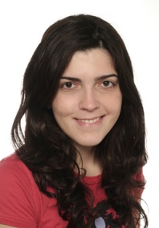
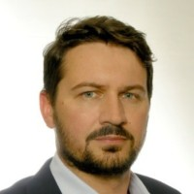
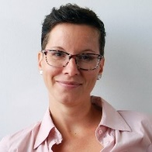
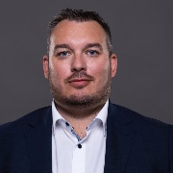
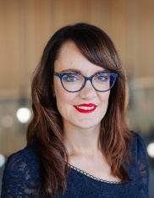
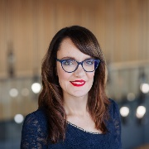
Daně, my love - panelisté
Lenka Falešníková je vedoucí daňového oddělení České spořitelny. Vystudovala obor účetnictví a finanční řízení podniku na Vysoké škole ekonomické a právo na Západočeské univerzitě.
Působila jako daňový poradce v daňově poradenských společnostech a později jako vedoucí daňového oddělení ve společnosti MallGroup a skupině Rockaway. Příležitostně přednáší pro Komoru auditorů ČR.
Radovan Doležel řídí oddělení daní a cel ve společnosti Škoda Auto.
Vystudoval obor podniková ekonomika a management a dále právo v podnikání na Vysoké škole ekonomické v Praze. Svoji profesní kariéru zahájil jako daňový konzultant ve společnosti PricewaterhouseCoopers v Praze. Následně působil v daňovém oddělení O2 Czech Republic a poté ve společnosti ČEZ, a.s., kde jako manažer daňového oddělení odpovídal za daně v České republice i zahraničí a kde působil také jako člen dozorčí rady společnosti CEZ New Energy Investments B.V. v Nizozemí.
Hana Baráková je ředitelkou Odboru transformace Generálního finančního ředitelství.
Vystudovala na fakultě Multimediáních komunikací Univerzity Tomáše Bati ve Zlíně. Později působila jako projektový manager ve společnosti Wolter Kluwer a od roku 2018 pak na různých pozicích Generálního finančních ředitelství. Podílela se na modernizaci portálu MOJE daně a v současnosti se zaměřuje na řízení realizace strategického rozvoje Finanční správy a digitalizaci a rozvoj služeb Finanční správy ČR v rámci eGovernmentu s důrazem na informační bezpečnost.
Pavol Škápik působí jako konzultant pro strategické projekty na Generálním finančním ředitelství.
Je absolventem Trnavské univerzity a uznávaným odborníkem v oblasti IT inovací, umělé inteligence a datové vědy. Během své kariéry zastával vrcholové manažerské posty, mimo jiné jako generální ředitel sekce informatiky na Finančním ředitelství SR či generální ředitel sekce na Ministerstvu financí SR. Je rovněž spoluzakladatelem Institutu datových politik.
Jana Fuksová je partnerkou v daňovém a právním oddělení KPMG v České republice.
Vystudovala právnickou fakultu Univerzity Karlovy a LL.M. program mezinárodního daňového práva Vídeňské univerzity. Specializuje se především na oblast daňových sporů a zdanění finančních institucí. Je vedoucí redakční rady Bulletinu Komory daňových poradců. Příležitostně se věnuje rovněž publikační a lektorské činnosti.

Slide 3
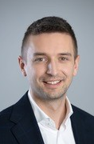
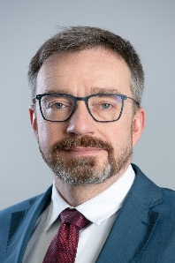
Daně, my love - diskutující
Michal Dvořák je partnerem vlastní společnosti DvoTax.
Vystudoval Vysokou školu ekonomickou v Praze v oboru zdanění a daňová politika. Již v průběhu studia složil zkoušky daňového poradce a započal svou profesní cestu v daňově poradenské společnosti, kde se soustředil především na problematiku daňových sporů. V současnosti se zaměřuje zejména na problematiku daní z příjmů právnických osob. Věnuje se rovněž publikační činnosti do odborných periodik. Je členem prezidia Komory daňových poradců a redakční rady Bulletinu Komory daňových poradců.
Daně, my love - moderátor
Petr Toman je viceprezidentem Komory daňových poradců.
V oblasti daní působí již více než dvě desetiletí. Vystudoval obor financí na Vysoké škole ekonomické a právo na Karlově Univerzitě. Je partnerem daňově poradenské společnosti KPMG Česká republika, s.r.o., kde se specializuje zejména na oblast nepřímých daní a daňového procesu. V rámci lektorské činnosti působí na katedře veřejných financí Vysoké školy ekonomické a právnické fakultě Univerzity Karlovy.

